Slide 1
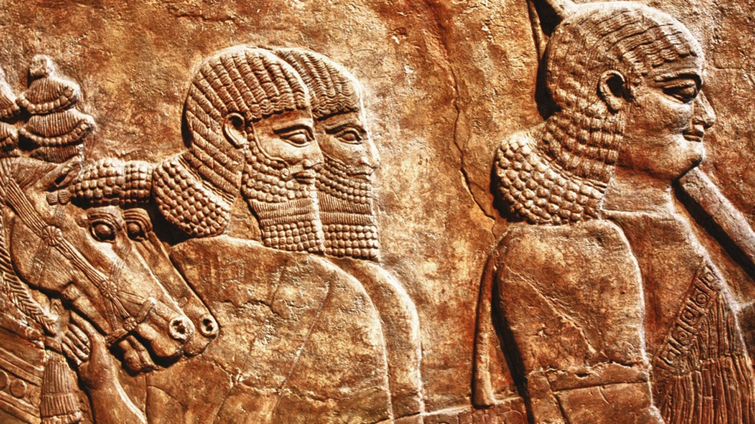
A sumérok, a mezopotámiai civilizáció létrehozói
Jelentése: folyamvölgy:
Tigris és Eufratesz
(termékeny iszap)
öntözéses földművelés

Slide 2
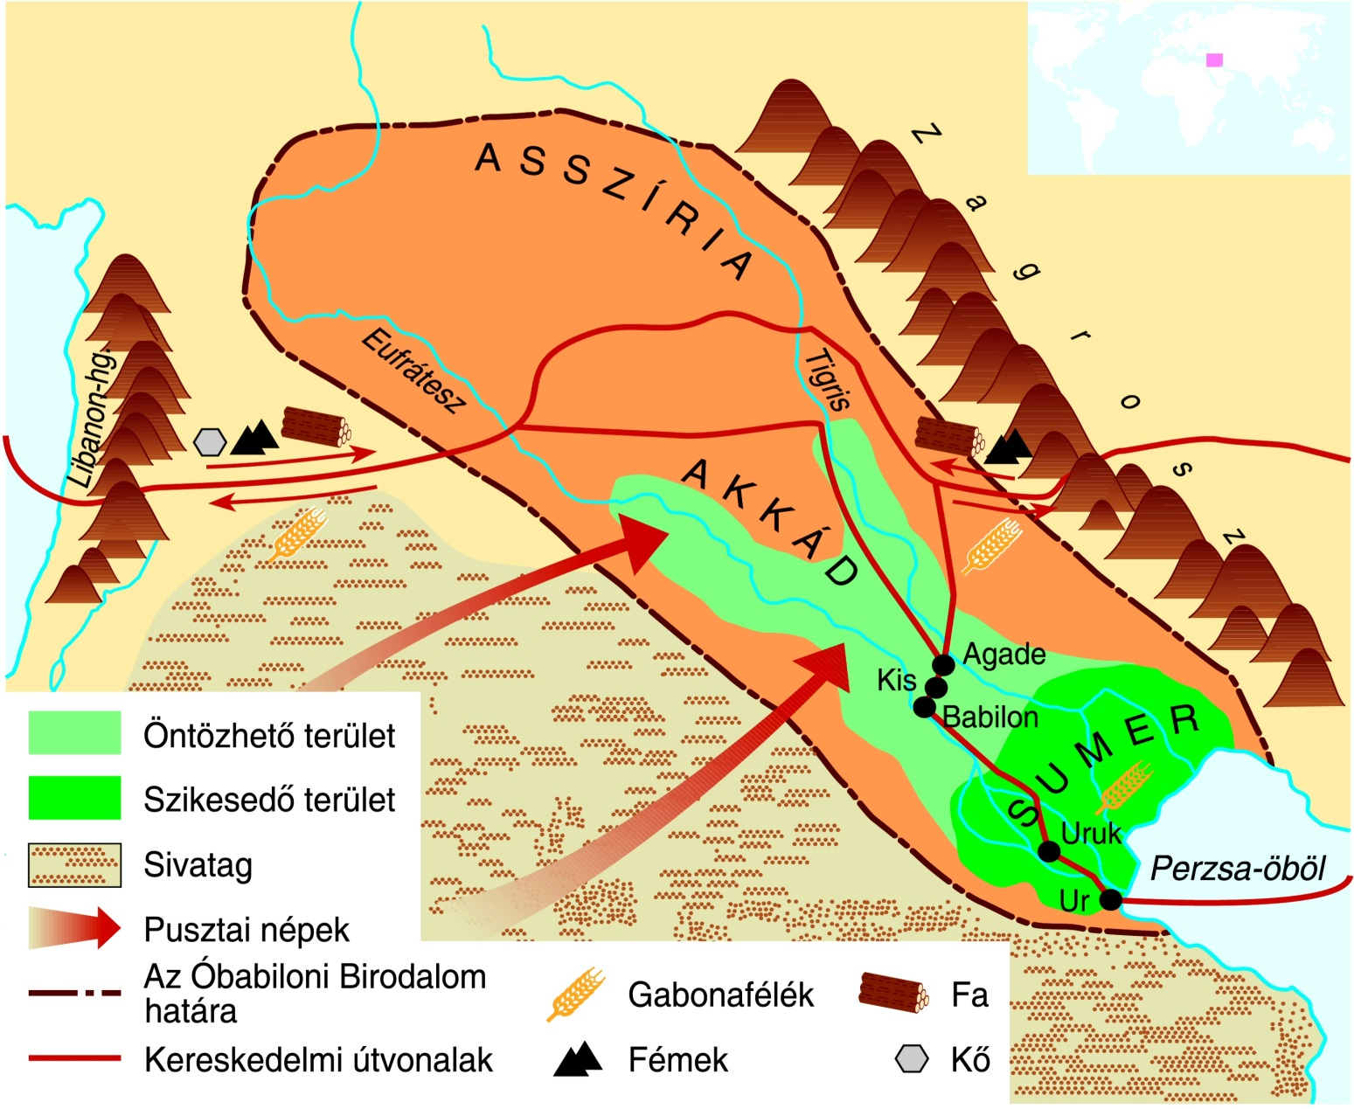
Mezopotámia földje
Mezopotámia természeti viszonyai
Jelentése: folyamvölgy:
Tigris és Eufratesz
(termékeny iszap)
öntözéses földművelés
Csatornázás is kell –gátak
Gabona, gyümölcs,
zöldség, szarvasmarha, juh
→ fejlődés lehetősége
fa, kő, fém hiányzott
szükséges a csere
Fejlett kereskedelem

Slide 3
Mezopotámia természeti viszonyai
Mezopotámia = folyamköz: Tigris és Eufrátesz
Sumérok:
-letelepedés
a folyóknál
- Rejtélyes nép
- Városok
alapítása:
Ur, Uruk,
Babilon
Mezopotámia

Slide 4
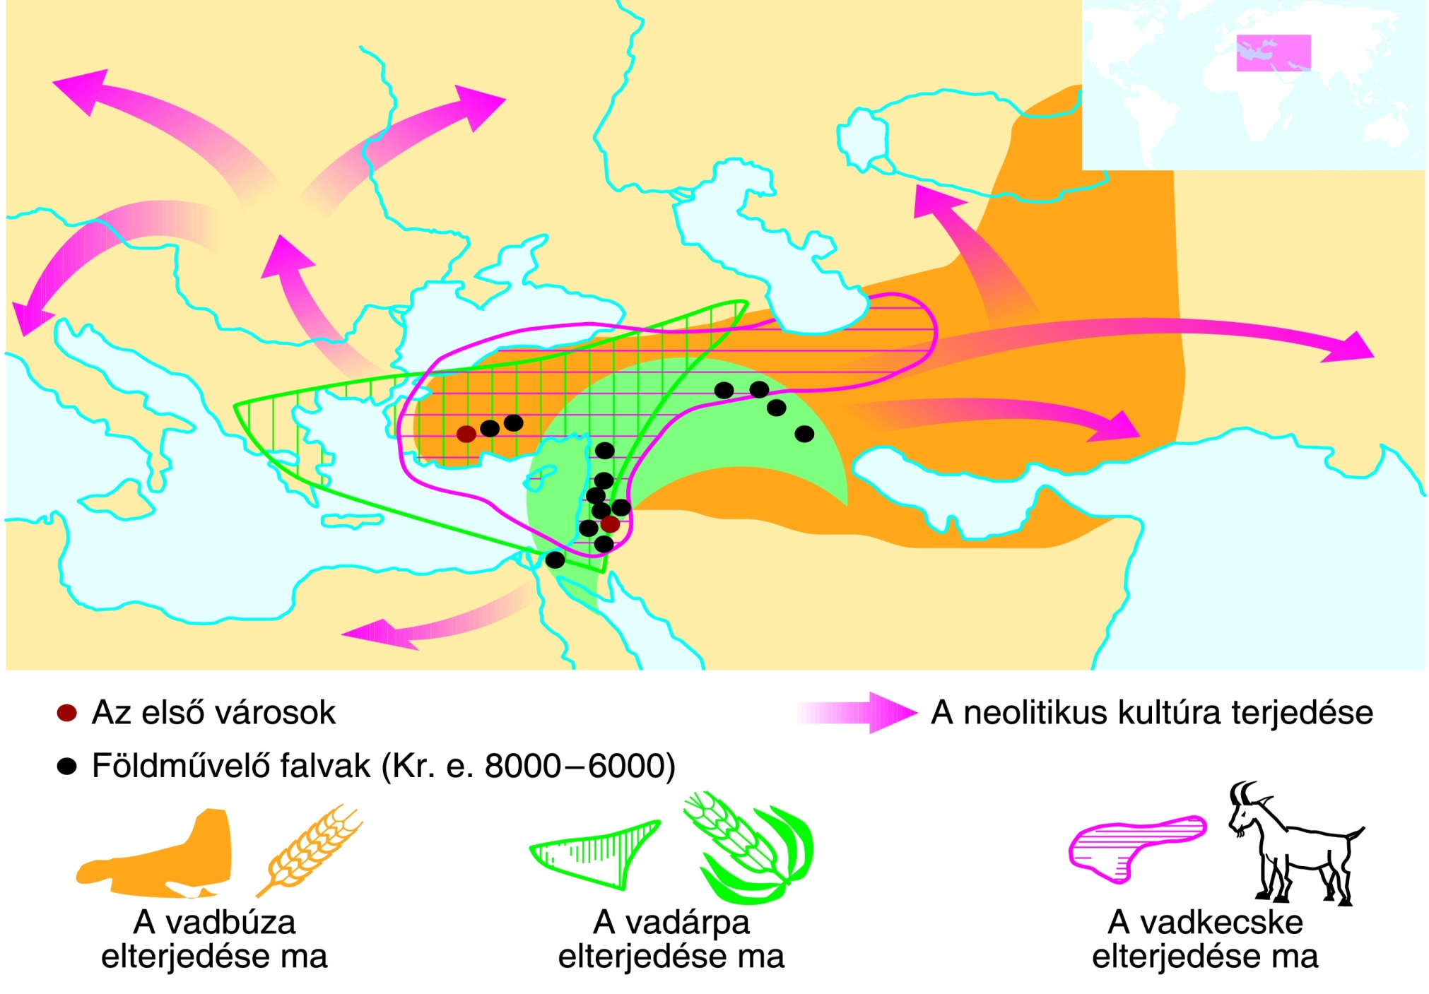
Az élelmiszer-termelés bölcsője: a termékeny félhold

Slide 5
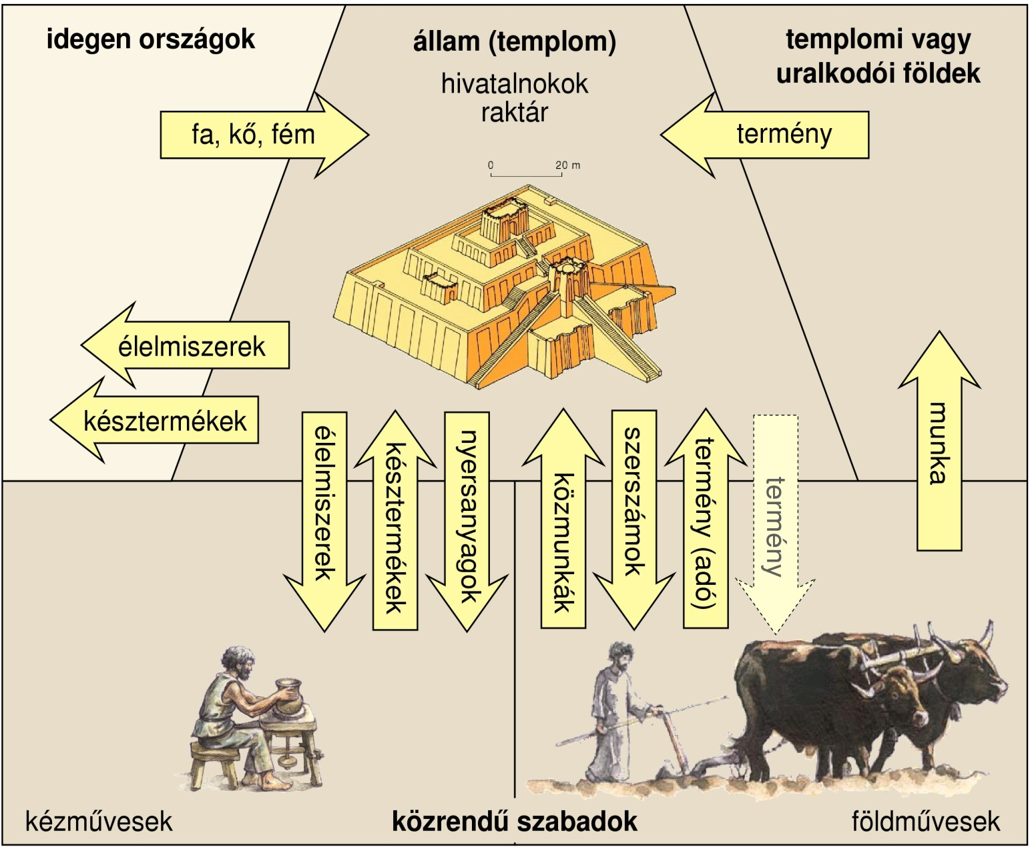
A templomgazdaságok (toronytemplom-zikkurat)
A termelés összehangolása, megszervezése
→ templomgazdaságok: önellátó rendszer
Hivatalnokok
és papság
irányítanak
Közrendű
szabadok:
földművesek,
és kézművesek
dolgoznak
Önellátó rendszer
A templom/palotagazdaság működése

Slide 6
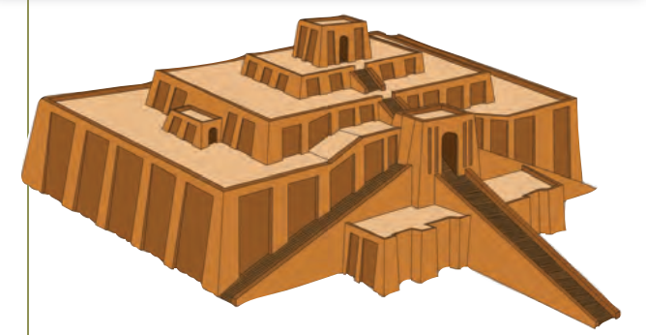
A toronytemplom (zikkurat)
A zikkurat → gazdasági és tudományos központ
https://www.youtube.com/watch?v=tPs4Tmb5Fx0
https://www.youtube.com/watch?v=U2iZ83oIZH0

Slide 7
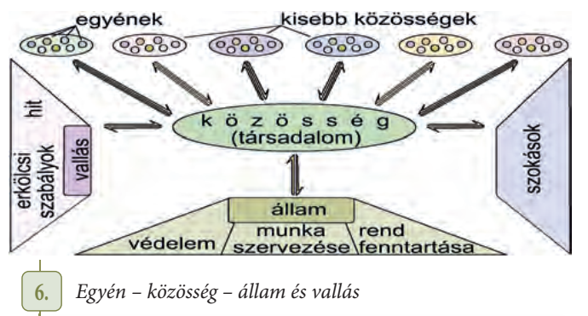
Sumer virágzása
Városállamok kialakulása (Ur, Uruk, Babilon):
→ Kis közösségekben: munka megszervezése, együttélés szabályai, védelem
→ Sok kis közösség együttélése → falvak, városok kialakulása
→ Állam szükségessége: munkaszervezés, védelem, rendfenntartás átfogóan
→ Vallási szertartások, közös hit: erkölcsi összefogó erő

Slide 8
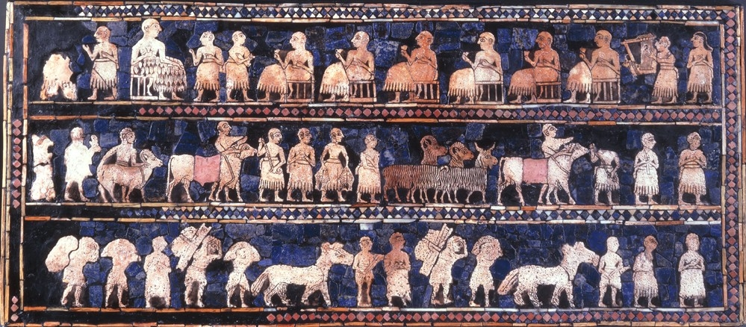
Sumer virágzása
Az állam funkciói:
→ irányítás: király, papság (papkirályok)
→ belső és külső rend fenntartása: katonák (védelem és rend)
→ munkaszervezés és ellenőrzés: papság, hivatalnokok
Az állam fenntartása az adók révén –a közrendű szabadok adóznak

Slide 9
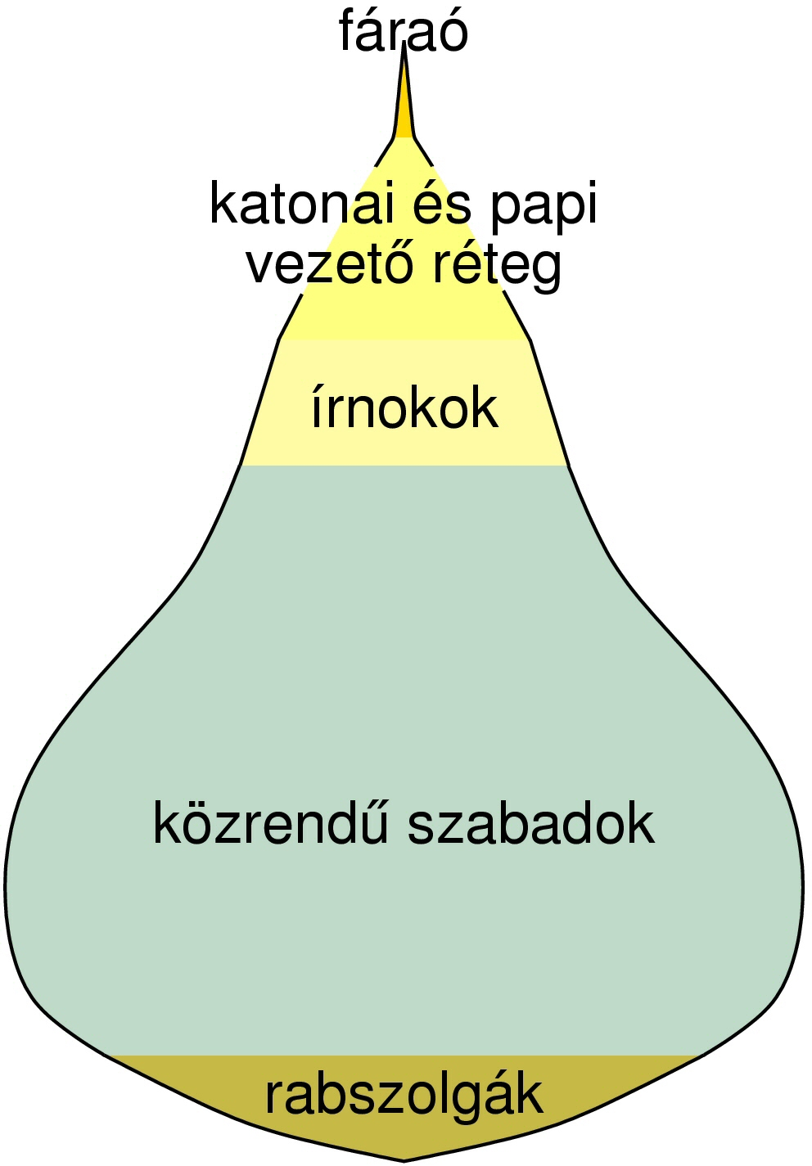
A despotikus állam
DESPOTIZMUS:
Korlátlan hatalom
Vezető (Sumerok: ENSZI-PAPKIRÁLY): despotikus (korlátlan) hatalom
→ isteni tisztelet
→az egész ország és lakossága
felett rendelkezett
Védelem, rend: katonák
Munkaszervezés, adóbeszedés: papság
és hivatalnokok (írnokok)
Közrendű szabadok: dolgoznak és
adóznak
Rabszolgák: házi rabszolgaság –de: szerepük folyamatosan nőtt

Slide 10
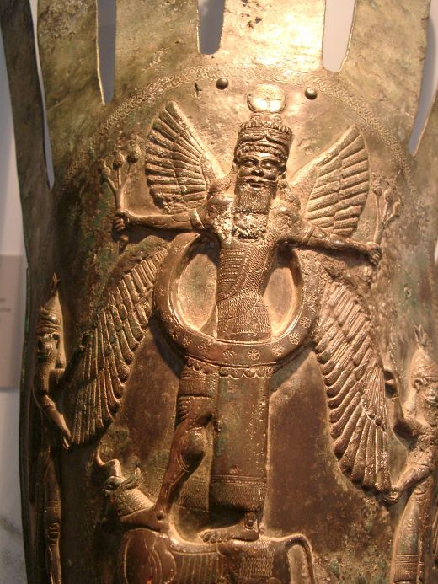
A vallás
Vallás: félelmetes istenek
→ csillagászat fontos:
Az áradások idejét meg kell határozni
→ a zikkuratok tetejéről
tanulmányozták a csillagokat
→ jóslás
Hatos számrendszer
→ a kör 360 fokos beosztása
→ a nap 24 órára osztása
+ az óra 60 percre osztása

Slide 11
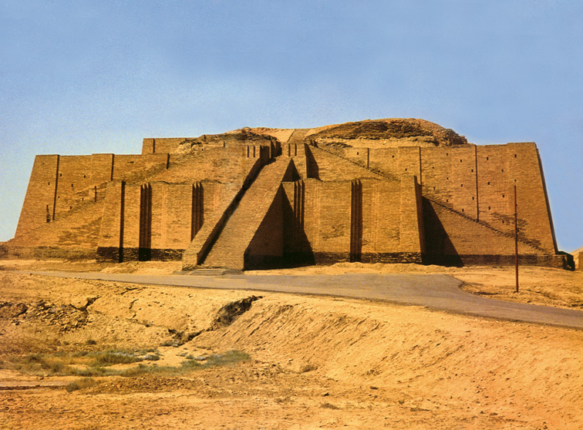
A sumérok, a mezopotámiai civilizáció létrehozói
VÉGE!!!

